Slide 1


ПРОЕКТ НА ТЕМУ:
«Волжская Булгария»
Выполнила ученица 4 «А» класса средней школы № 3 им. Т. Гиззата Краснопёрова Анастасия Денисовна.
2012 год

Slide 2
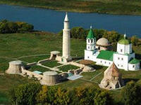
Мечеть Джами и Никольский храм.

Slide 3
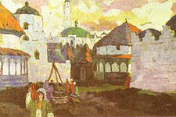
Улица в Булгарах.

Slide 4
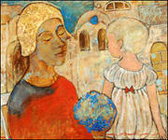
Старинный город Булгар на картинах художников.

Slide 5
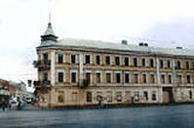
Гостиница Булгар памятник архитектуры ХIХ века.

Slide 6
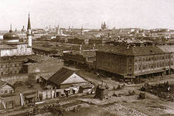
Мечеть, номера Булгар, последнее пристанище поэта Габдулы Тукая.

Slide 7
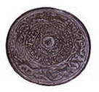
Монета древних булгар.

Slide 8
Спасибо за внимание…

